Slide 1



Azerbaijan
Teens need more movement for healthy minds and bodies.

Slide 2
Azərbaycan
Sağlam zehn və bədən üçün yeniyetmələr daha çox hərəkət etməlidirlər.

Slide 3
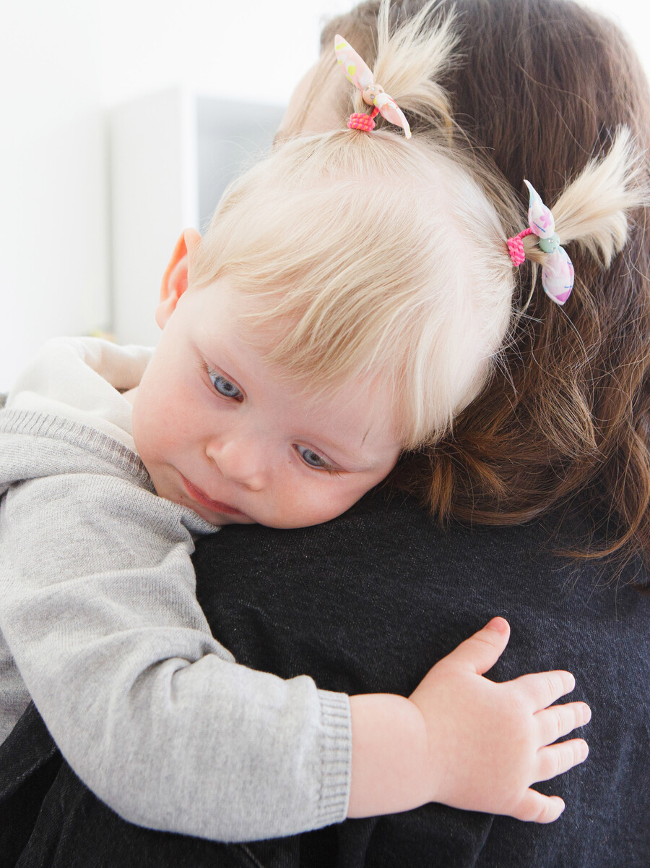
Azerbaijan
A woman dies from pregnancy or childbirth every 20 days.
Source: MMEIG 2025

Slide 4
Azərbaycan
Hər 20 gündə bir qadın hamiləlik və ya doğuş zamanı həyatını itirir.
Mənbə: MMEIG 2025

Slide 5

Azerbaijan
1000 girls become mothers every month — while still children themselves.
Source: MICS 2023

Slide 6
Azərbaycan
Hər ay 1000 qız hələ uşaqlıqda ana olur.
Mənbə: MICS 2023

Slide 7

Azerbaijan
10% of mothers do not receive postnatal care in the critical first 48 hours.
Source: MICS 2023

Slide 8
Azərbaycan
Anaların 10%-i doğuşdan sonra ilk 48 saat ərzində lazımı baxımı almır.
Mənbə: MİKS 2023

Slide 9

Azerbaijan
Children need timely care when acute respiratory infection strikes.

Slide 10
Azərbaycan
Uşaqlara ağız və nəfəs yollarının kəskin infeksiyası baş verəndə vaxtında tibbi yardım lazımdır.

Slide 11

Azerbaijan
10,000 mothers miss their critical fourth antenatal check-up each year.
Source: MICS 2023

Slide 12
Azərbaycan
Hər il 10.000 ana vacib sayılan dördüncü hamiləlik müayinəsini keçmir.
Mənbə: MICS 2023

Slide 13

Azerbaijan
No woman should give birth alone, without a skilled health professional.

Slide 14
Azərbaycan
Heç bir qadın ixtisaslı tibbi personal olmadan tək başına doğuş etməməlidir.

Slide 15

Azerbaijan
Only 1 in 2 children with diarrhoea get the life-saving oral rehydration salts they urgently need.
Source: MICS 2023

Slide 16
Azərbaycan
İshalı olan uşaqların ancaq yarısı həyatı xilas edən ağızdan rehidrasiya duzlarını vaxtında ala bilir.
Mənbə: MICS 2023

